Slide 1
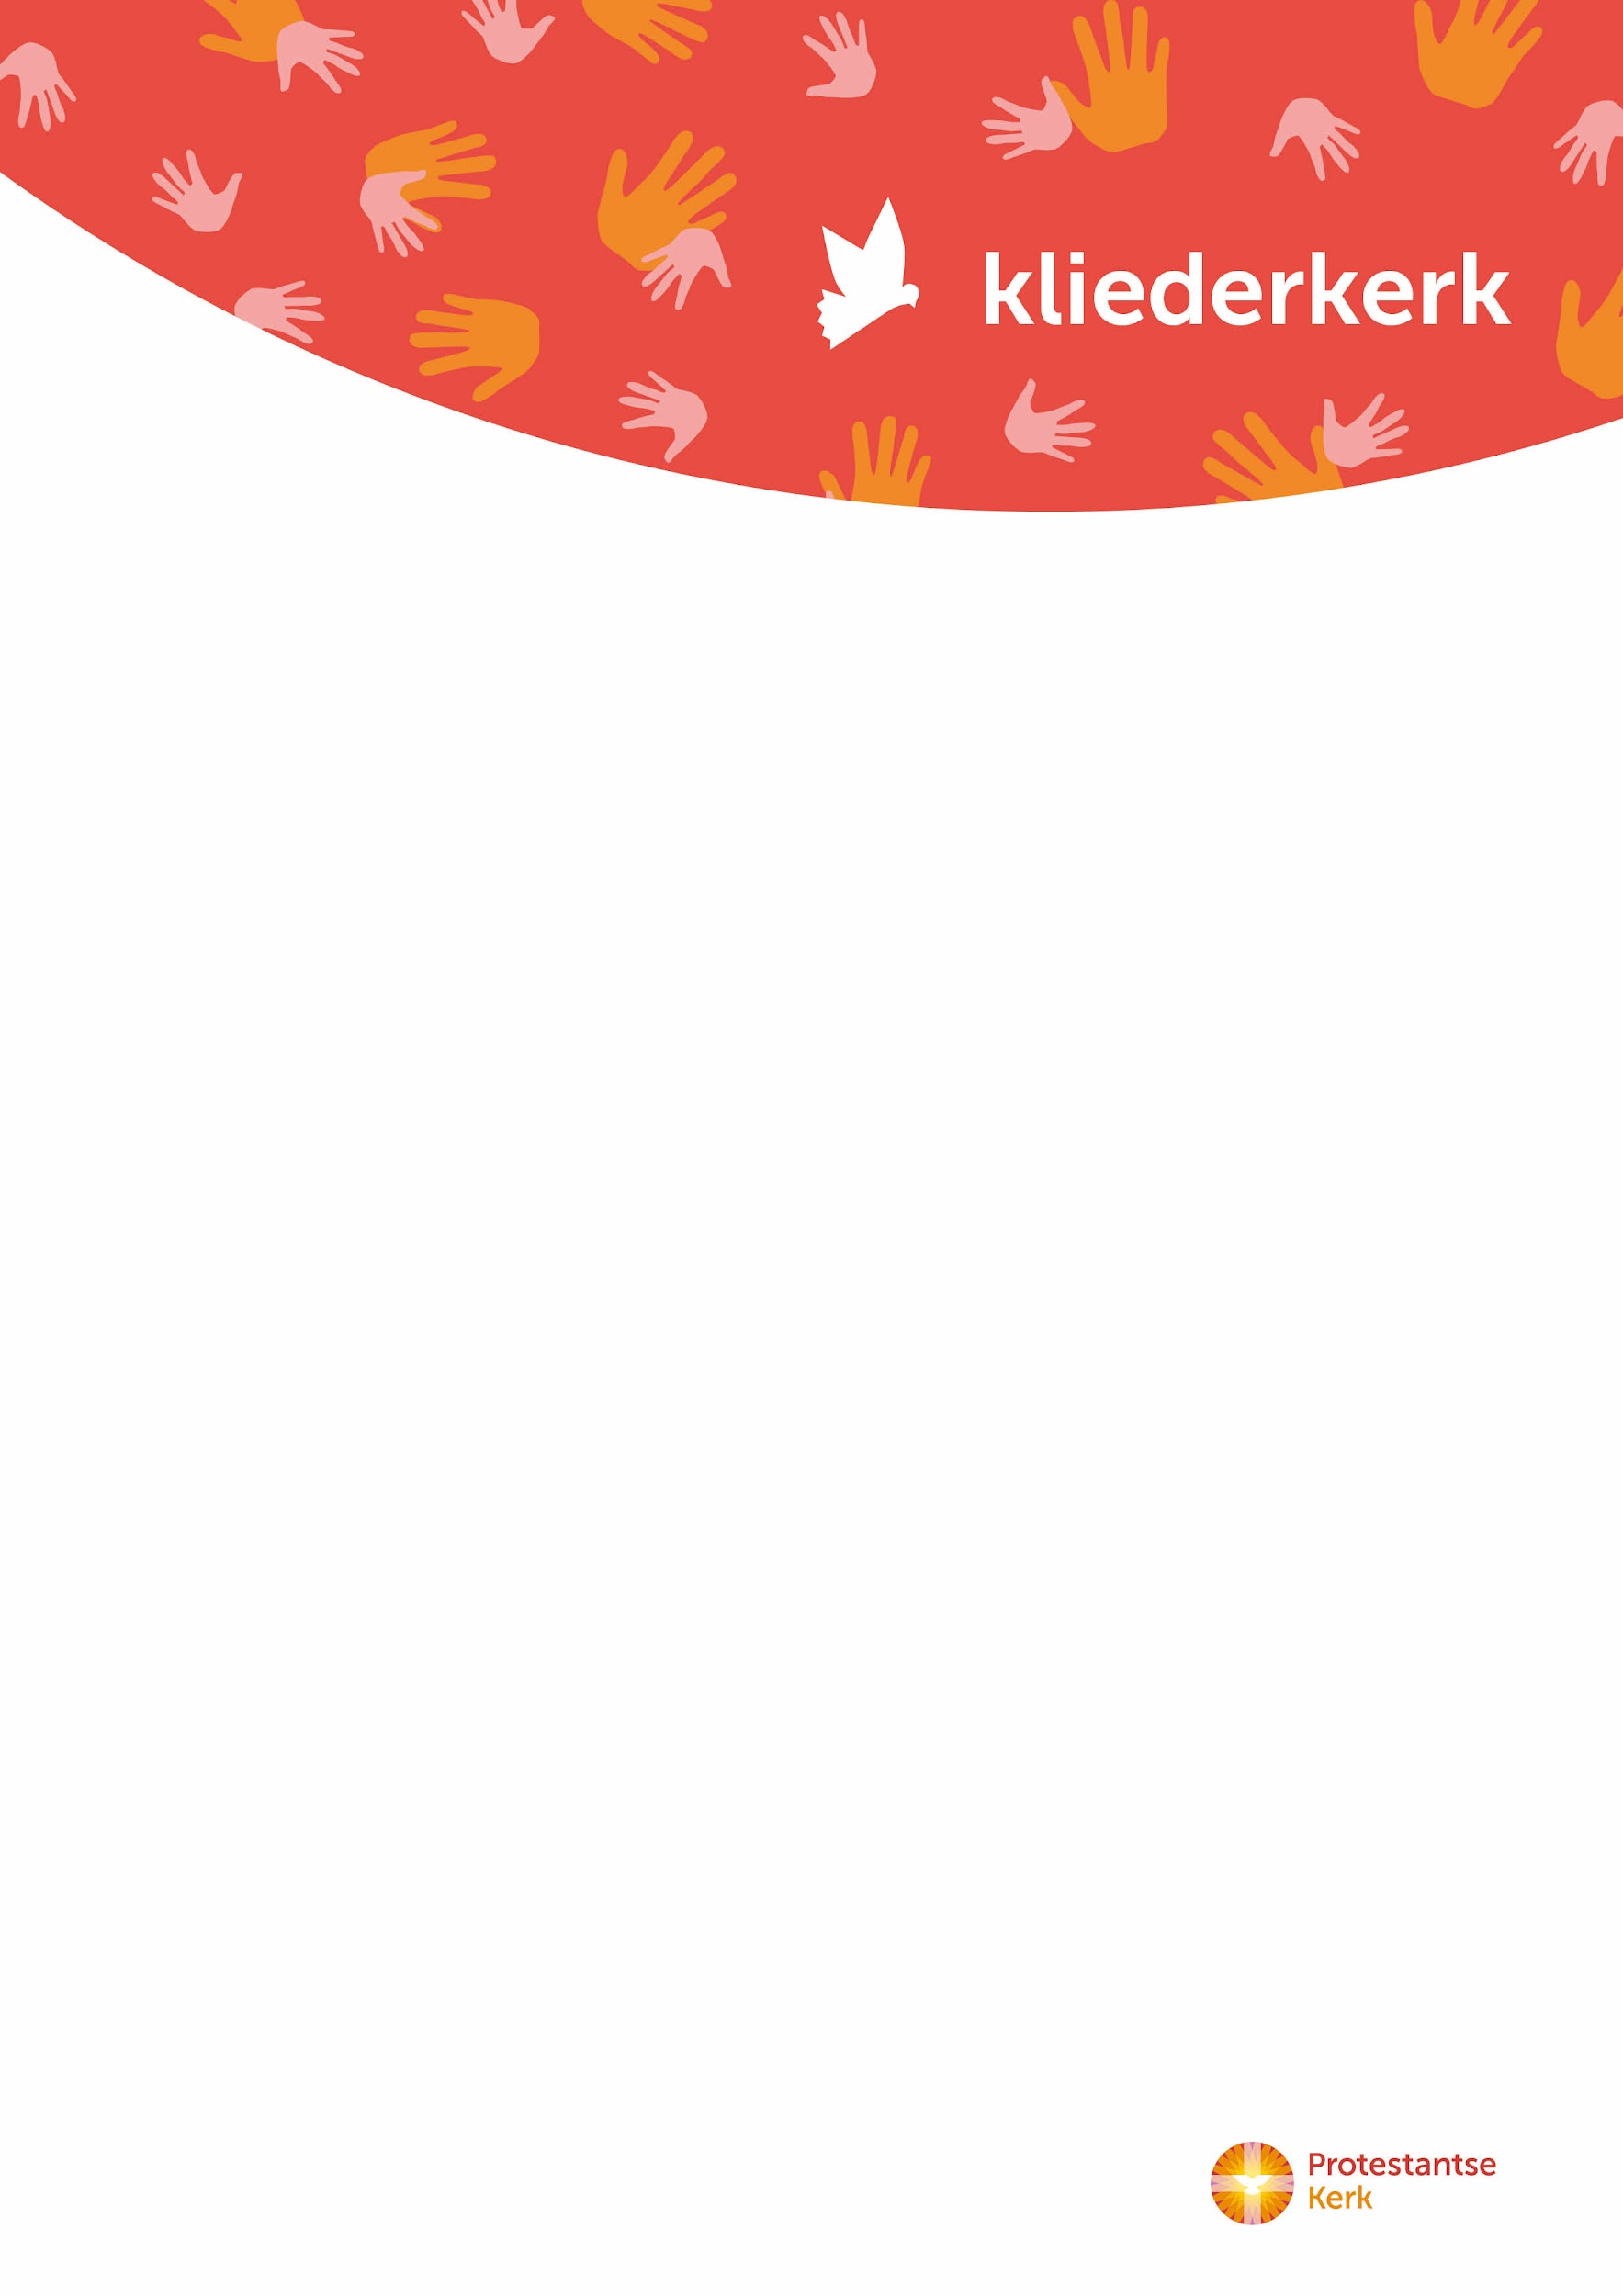
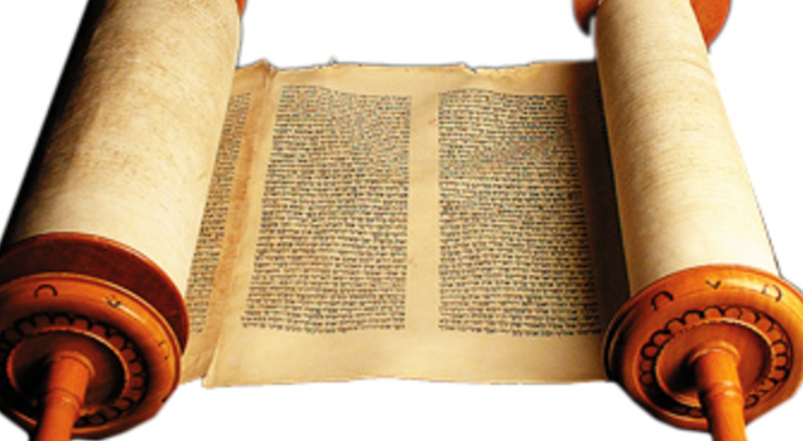
Goede regels
2 Kronieken 34: 14 & 16 & 18-19
Hogepriester Chilkia ging naar de tempel om het geld dat verzameld was, op te halen. Toen vond hij daar een boek met de wetten die Mozes namens de Heer opgeschreven had. ... Toen ging Safan met het boek naar koning Josia ... en hij begon de koning eruit voor te lezen. Toen de koning hoorde wat er in het boek stond, schrok hij erg, en hij scheurde zijn kleren. En hij zei: Onze voorouders hebben niet geluisterd naar de inhouid van het boek dat we gevonden hebben. Ze hebben zich niet gehouden aan de regels die erin staan.
2 Kronieken 34:29-30
De koning liet alle leiders van Juda en Jeruzalem bij zich komen. Toen ging hij naar de tempel van de Heer, met alle inwoners van Juda en Jeruzalem, en met de priesters en de Levieten. Iedereen ging mee, van jong tot oud. De koning las hun het hele boek voor dat in de tempel gevonden was, het boek met de wetten van de Heer.
Toelichting
Tijdens het opknappen van de tempel komt er een boekrol tevoorschijn met daarop de wetten van God. Het kunnen de tien geboden geweest zijn, maar ook het hele wetboek Deuteronomium… Josia leest de boekrol en is verrast door de duidelijke leefregels van Zijn God. Hij maakt er werk van dat deze wetten weer worden nageleefd. Hij leest ze voor aan het hele volk Israël.
Opdracht:
Bedenk goede regels voor jullie eigen kliederkerk. Wat willen jullie wel en wat juist niet?
Kies een paar goede regels uit waar jullie het samen over eens zijn.
Schrijf deze regels op de boekrol.
Om door te praten
Leg uit waarom je voor deze regels hebt gekozen.

